Slide 1
中学入試説明会
＜令和4年度 入試概況について＞
◆日時 ： 令和3年 10月24日（日）
ひのき塾

Slide 2
2022年入試注目ポイント
① 附天中 新しい入試システムへ移行

Slide 3
６０点×２＝１２０点
７０点×３＝２１０点
自然理工もの作り（理算図）
情報活用（社理算国）
健康安全・社会生活・文化・芸術
（社家体図音）
教科横断型テスト⇒新しい取り組み
P.17・・・3.出願期間・方法 （２） に注意が必要

Slide 4
2022年入試注目ポイント
① 附天中 新しい入試システムへ移行
② 一条高校附属中学校 2022年スタート

Slide 5
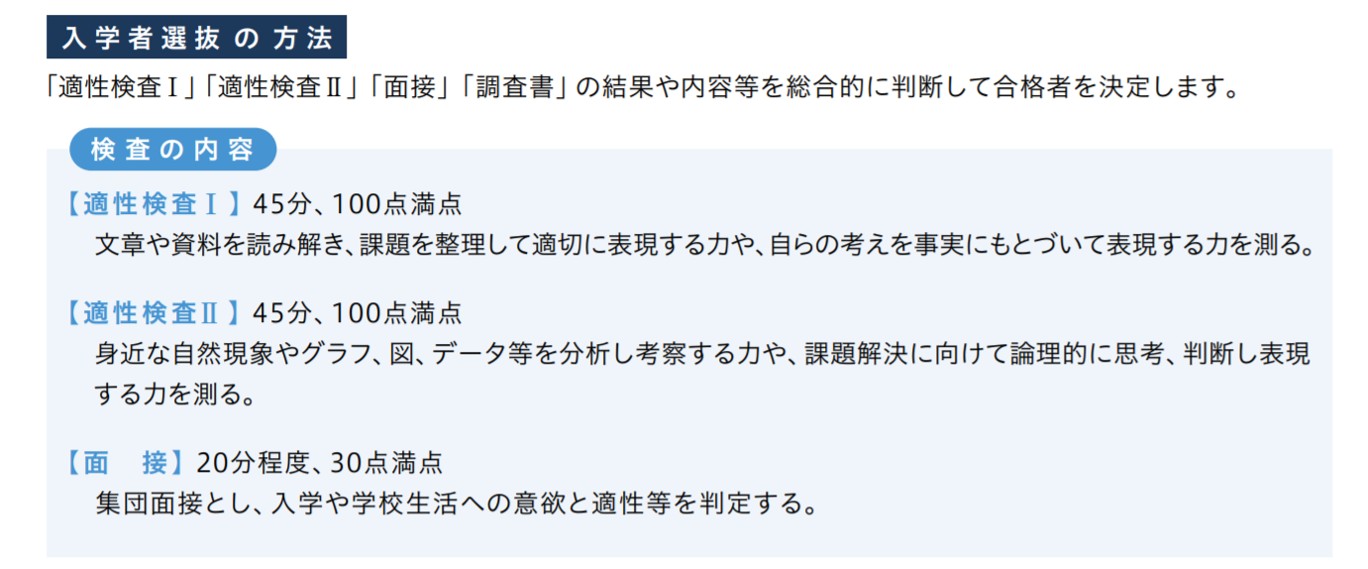

Slide 6
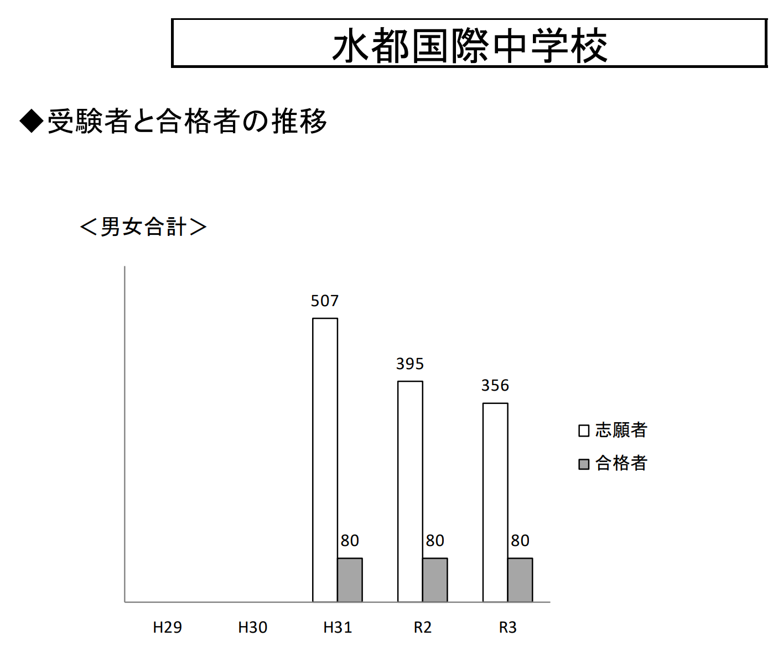
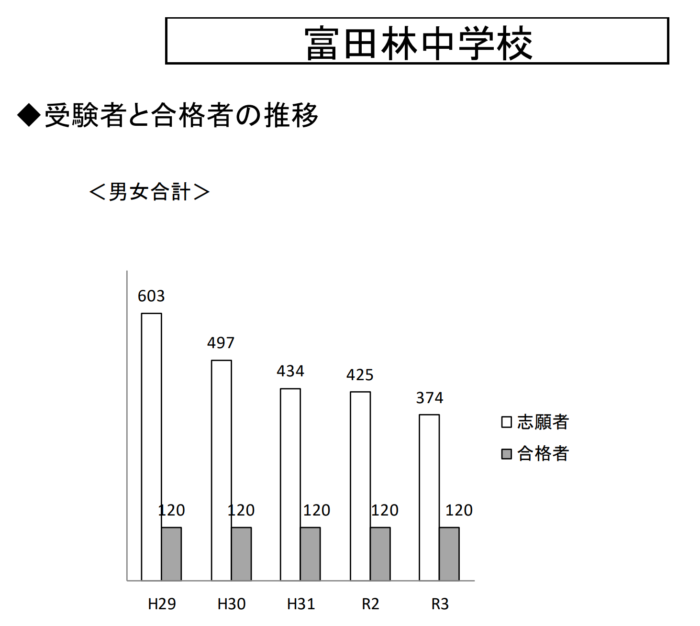
南陽高校附属中学校 出願者数
１３４名⇒１１７名⇒１２３名⇒１２７名

Slide 8
2022年入試注目ポイント
① 附天中 新しい入試システムへ移行
② 一条高校附属中学校 2022年スタート
③ 奈良国際高校附属中学校 2023年スタート
④ 奈良教育大附中 選抜方法を刷新

Slide 9
奈良教育大附属中学校
国語（40分：30点）、算数（40分：30点）、理科（30分：20点）、社会（30分：20点）
午前・・・国語（40分：30点）、算数（40分：30点）、総合（60分：30点）
午後・・・面接（10点）
※総合は、理科分野（15点）、社会分野（15点）に分かれます。
内容は教科内で領域横断型を予定。理科は記述問題も数問出題するとのことです
※面接は、1グループ5人。（一般受験生のみ）
奈教での学習への意欲や、他者との関りの様子などが見られます。
※国語は、作文を廃止、要約を重視。

Slide 10
2022年入試注目ポイント
① 附天中 新しい入試システムへ移行
② 一条高校附属中学校 2022年スタート
③ 奈良国際高校附属中学校 2023年スタート
④ 奈良教育大附中 選抜方法を刷新
⑤ ＳＤＧｓの浸透

Slide 12
2022年入試注目ポイント
① 附天中 新しい入試システムへ移行
② 一条高校附属中学校 2022年スタート
③ 奈良国際高校附属中学校 2023年スタート
④ 奈良女子大附中 表現Ⅲ 個人面接へ（作文）
⑤ ＳＤＧｓの浸透
⑥ 学力の価値観の変化

Slide 13
学力の3要素
・基礎的・基本的な知識技能
・思考力・判断力・表現力
・主体性・多様性・協働性
入試問題や面接テストの変化

Slide 14
2022年度入試 小６児童数
小６児童数 | 2021年度 受験生 （現中１） | 2022年度 受験生 （現小６） | 2022-2021 差 | 2022／2021 率
大阪 | 73,796 | 72,457 | ▲ 1,339 | 98.2%
兵庫 | 48,954 | 47,594 | ▲ 1,360 | 97.2%
京都 | 21,063 | 20,614 | ▲ 449 | 97.9%
奈良 | 11,594 | 11,477 | ▲ 117 | 99.0%
和歌山 | 7,858 | 7,511 | ▲ 347 | 95.6%
滋賀 | 13,828 | 13,710 | ▲ 118 | 99.1%
関西合計 | 177,093 | 173,363 | ▲ 3,730 | 97.9%
※2021年度学校基本調査（速報値）より

Slide 15
五ッ木駸々堂受験者数_第４回
府県 | 2018.9.2 実施 | 2019.9.1 実施 | 2020.8.30 実施 | 2021.8.29実施 | 2021-2019差（率）
大 阪 | 2,991人 | 2,998人 | 2,724人 | 2,734人 | ▲264 | (91.2%)
兵 庫 | 491人 | 476人 | 397人 | 622人 | 146 | (130.7%)
京 都 | 925人 | 904人 | 873人 | 977人 | 73 | (108.1%)
奈 良 | 545人 | 505人 | 541人 | 487人 | ▲18 | (96.4%)
和歌山 | 173人 | 188人 | 183人 | 170人 | ▲18 | （90.4%)
合 計 | 5,125人 | 5,071人 | 4,718人 | 4,990人 | ▲81 | (98.4%)
男子 | 2,487人 | 2,424人 | 2,081人 | 2,293人 | ▲131 | (94.6%)
女子 | 2,638人 | 2,647人 | 2,637人 | 2,697人 | 50 | (101.9%)

Slide 16
解禁日初日[午前]受験率の推移 － 関西合計 －
実受験者数も減少

Slide 17
私立中学入学率推移
年収590万まで
年間395000円の補助
私学への実入学者数も確実に増加傾向。

Slide 18
大学附属校/全入試受験者数合計 －関関同立合計－
関西大学中等部
関西大学北陽 新設
関西学院 共学化
関西学院 啓明学院 | 同志社 同志社女子 同志社香里
関西大学第一 関西大学北陽 関西大学中等部 | 立命館 立命館宇治 立命館守山
附属校志向の専願者だけでなく、一般的な進学校との併願生も増えてきている。
※同志社国際は2015年度入試で入試日を大きく変更したために上記集計から除く

Slide 19
大学附属校/全入試受験者数推移 －産近甲龍計－
京都産業大学附属
近畿大学附属
甲南
龍谷大学付属平安

Slide 20
午後入試 日程別実施校数（2018-2022）
初日午後は横ばいだが、
2日目の午後入試が増加。
Notes:
※午後入試実施時の

Slide 21
2021年度/初日午後入試受験率
府 県 | 2021年度 初日午前 | 2021年度 初日午後 | 2021年度 初日午後 受験率 |  | 2020年度 受験率 | 2019年度 受験率 | 2018年度 受験率 | 2017年度 受験率
大 阪 | ７，４８５ | ４，８５６ | ６４．９％ |  | ６３．０% | ６１．０% | ５７．９% | ５４．４%
兵 庫 | ５，１１５ | ２，３２０ | ４５．４％ |  | ４０．２% | ３８．５% | ３９．０% | ３５．８%
京 都 | ２，５４５ | １，１５５ | ４５．４％ |  | ４７．０% | ４５．０% | ４３．７% | ３９．３%
奈 良 | ８０８ | ９４６ | １１７．１％ |  | １０１．８% | １００．６% | ９９．５% | ９３．７%
和歌山 | ６６９ | ４５２ | ６７．６％ |  | ６６．２% | ７０．７% | ４９．５% | －
滋 賀 | ５４８ | ２４１ | ４４．０％ |  | ４５．７% | ４４．９% | ３７．７% | ２３．９%
２府４県 合計 | １７，１７０ | ９，９７０ | ５８．１％ |  | ５５．７% | ５３．９% | ５１．６% | ４５．６%
※初日午後受験率＝「初日午後受験者数÷初日午前受験者数」
Notes:
※午後入試実施時の

Slide 22
受 検 日 程
P.12
1月15日（土）解禁 国立中学校
学校名 | １/15 （土） | 16 （日） | 17 （月） | 18 （火） | 19 （水） | 20 （木） | 21 （金） | 22 （土） | 23 （日） | 24 （月） | 25 （火） | 26 （水） | 27 （木） | 28 （金） | 29 （土） | 30 （日） | 31 （月） | 2/1 （火） | 2 （水） | 3 （木） | 4 （金）
大教大附 天王寺中学 | ① |  | ★ | ② |  |  | ★
京都大附桃山中学 | ● |  |  | ★
奈良女子大附中学 |  |  |  |  |  | ● |  |  | ★
大教大附平野中学 |  |  |  |  |  |  |  | ① | ★ | ② |  |  | ★
水都国際中学 |  |  |  |  |  |  |  | ● |  |  |  |  |  |  |  | ★
奈良教育大附中学 |  |  |  |  |  |  |  |  |  |  |  |  |  |  |  |  |  |  |  | ● | ★
神戸大附中学 |  |  |  | ● |  |  | ★
大教大附池田中学 |  |  |  |  |  |  |  | ① |  | ★ | ② |  | ★
一条・青翔中学校 1/29 2/3
● ★

Slide 23
附天中 受験者数と合格者数の推移
P.15

Slide 24
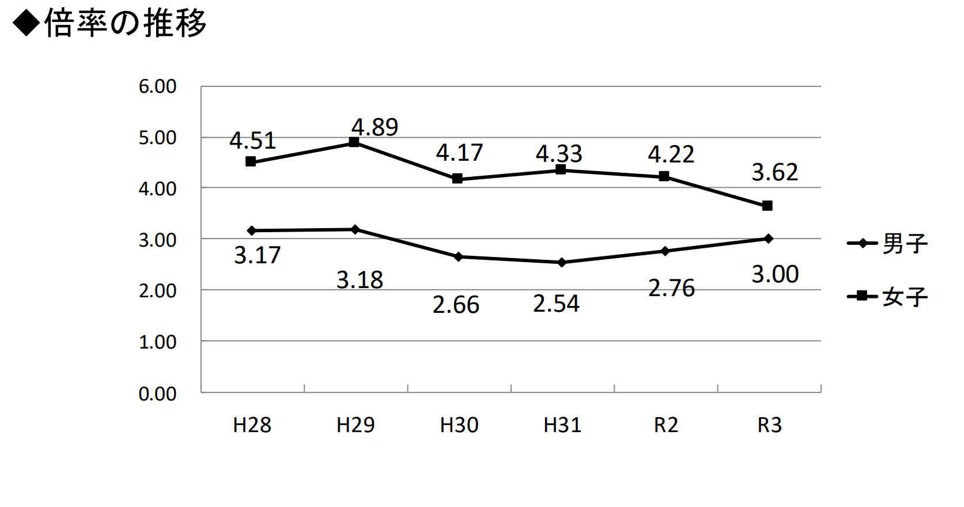

Slide 25
駸々堂テスト追跡調査（令和３年）
合格者平均偏差値 61⇒61⇒62⇒63

Slide 29
駸々堂テスト追跡調査（令和３年）
合格者平均偏差値 63⇒65⇒61⇒61

Slide 33
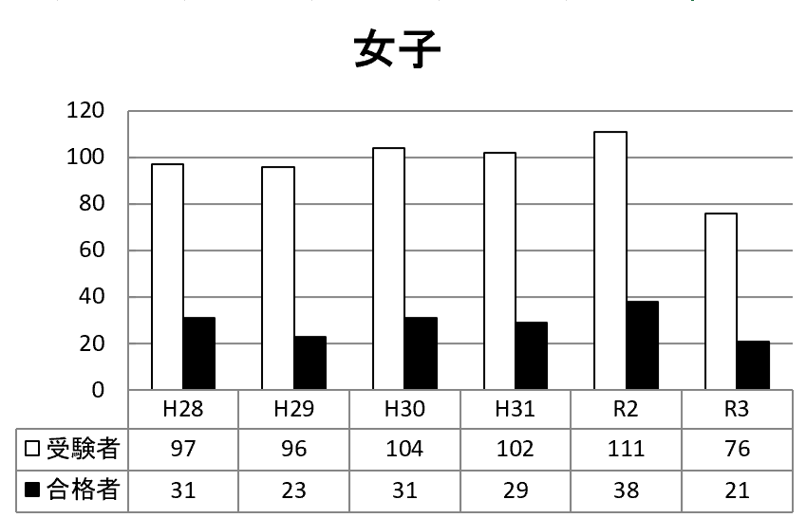
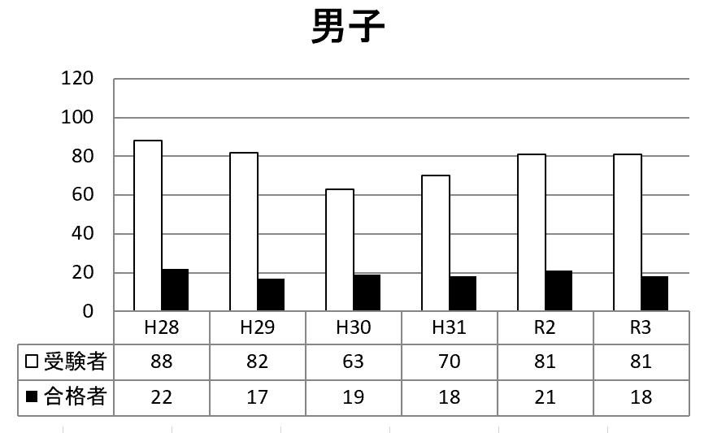
P.21
附平中 受験者数と合格者数の推移

Slide 34
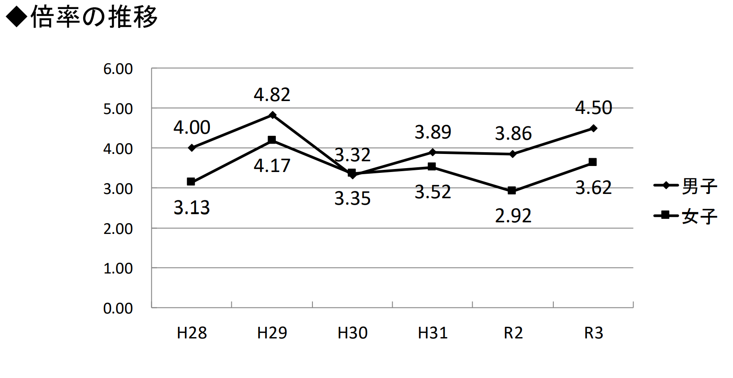

Slide 35
駸々堂テスト追跡調査（令和３年）
合格者平均偏差値 54⇒56⇒56⇒59

Slide 39
駸々堂テスト追跡調査（令和３年）
合格者平均偏差値 56⇒58⇒56⇒55

Slide 43
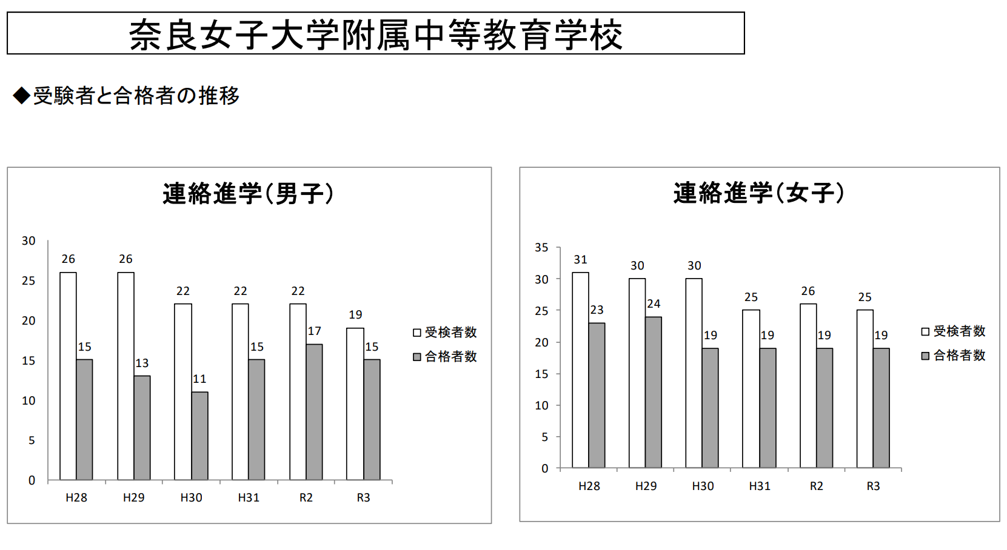
P.30

Slide 44
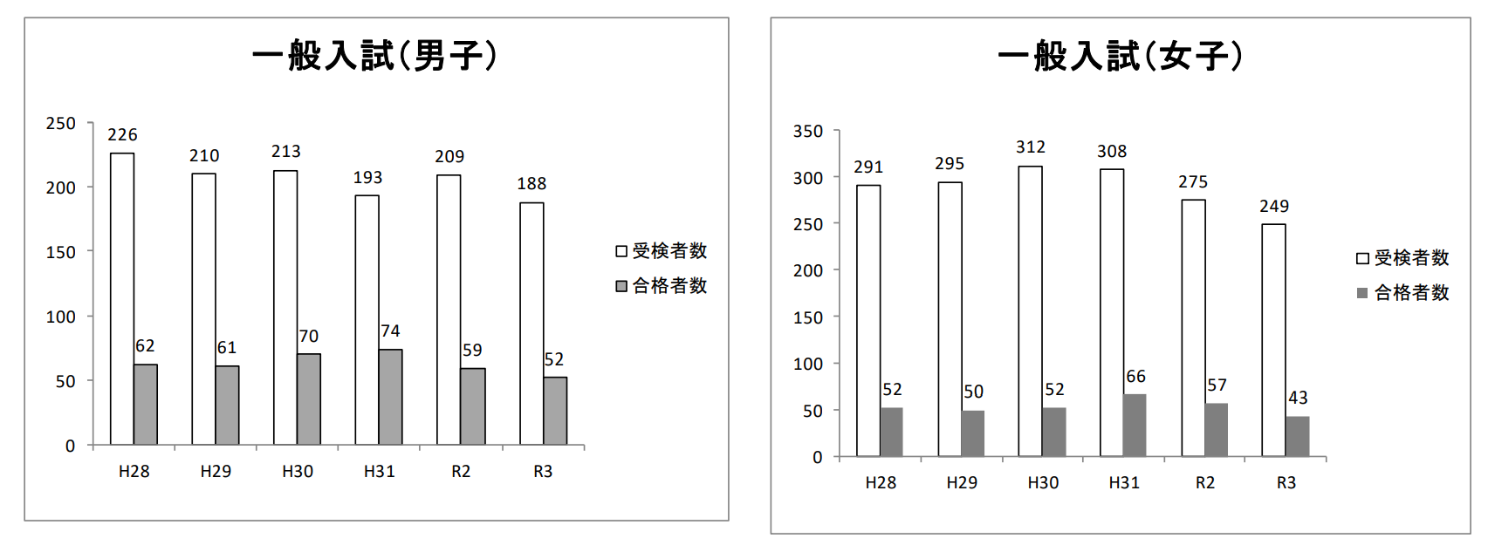

Slide 46
合格者平均偏差値 58⇒60⇒62⇒59

Slide 50
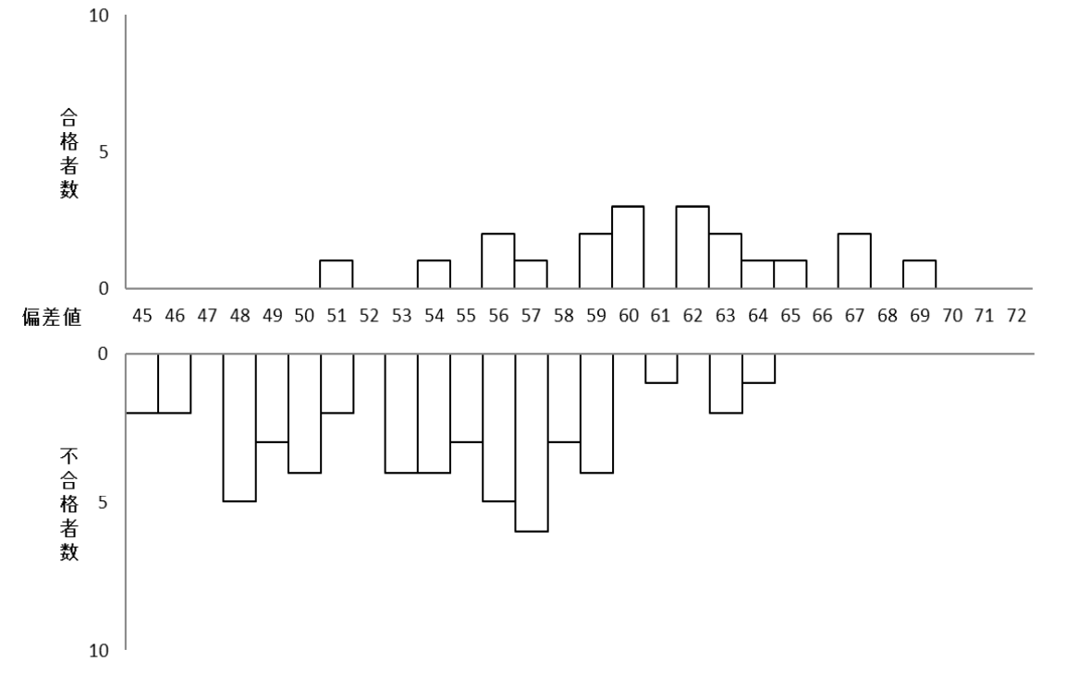
女子
合格者平均偏差値 63⇒62⇒62⇒61

Slide 54
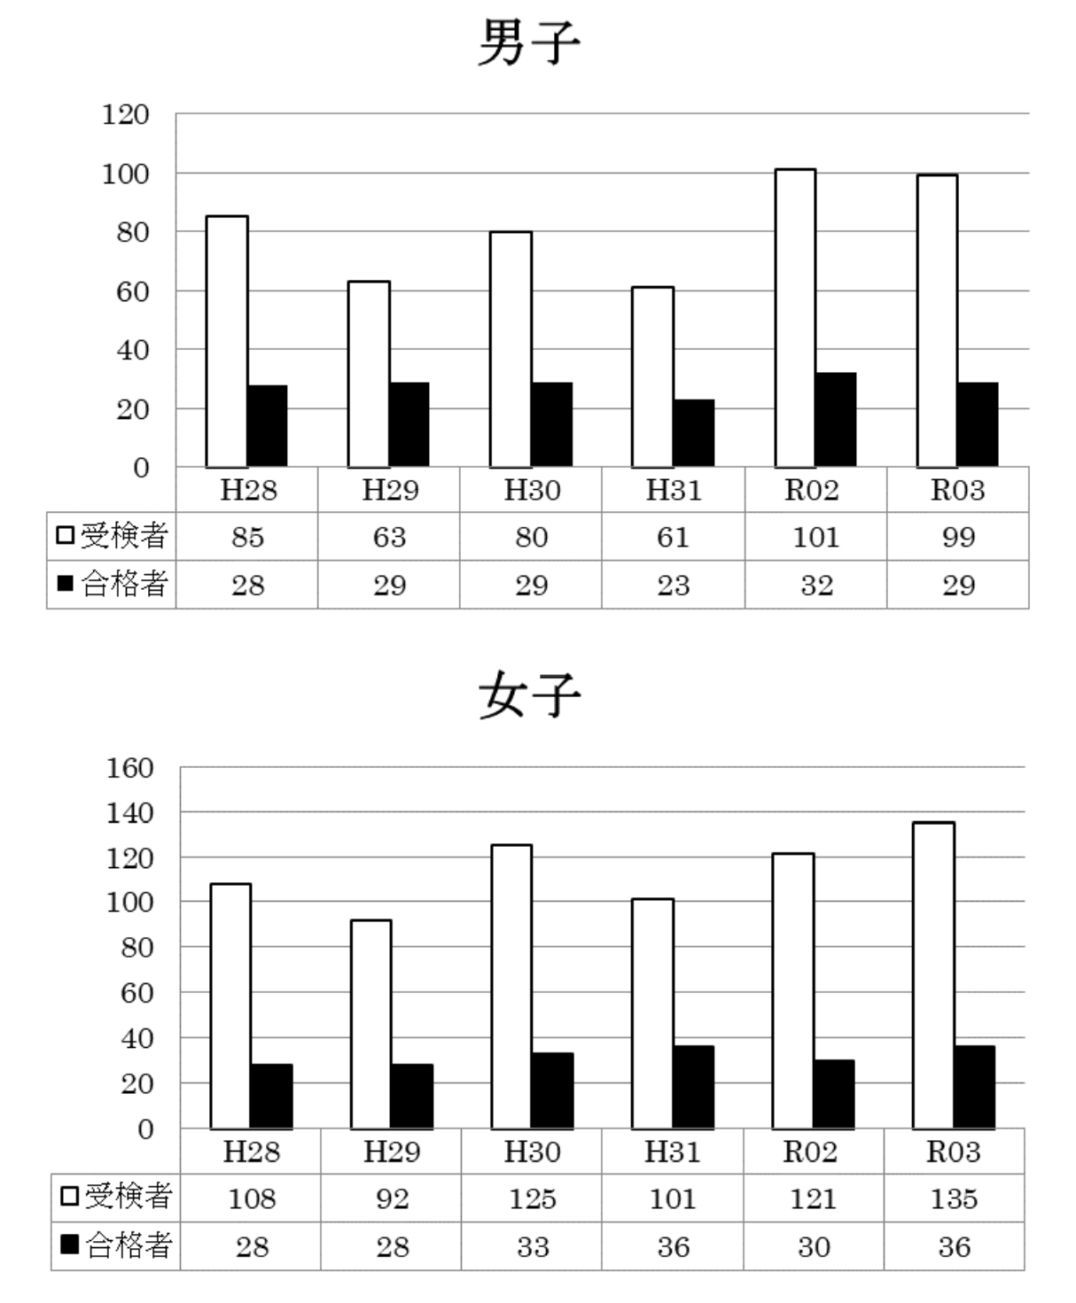
京都教育大附属桃山中学校
P.41

Slide 55
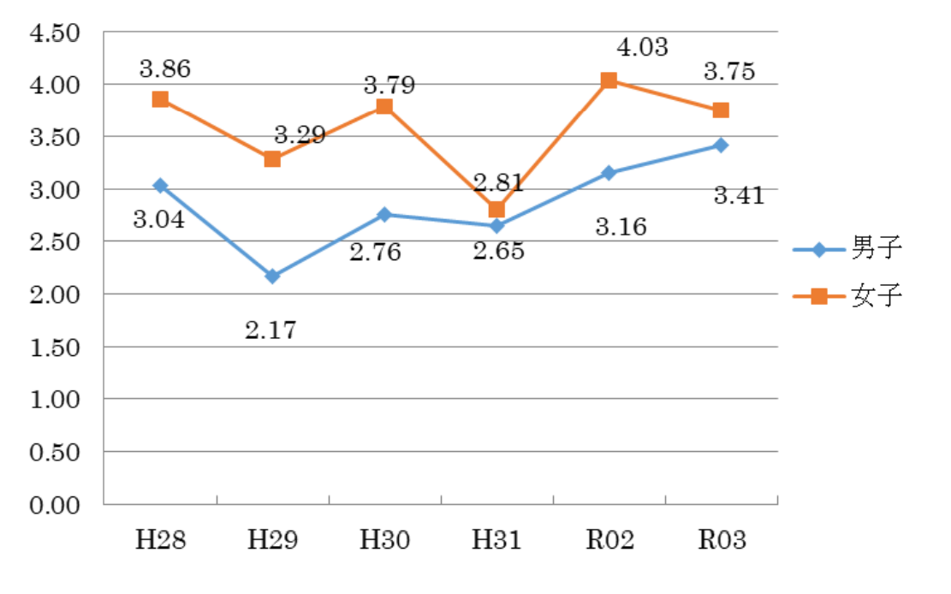

Slide 56
合格者平均偏差値 55⇒57⇒54⇒51

Slide 60
合格者平均偏差値 56⇒53⇒58⇒54

Slide 64
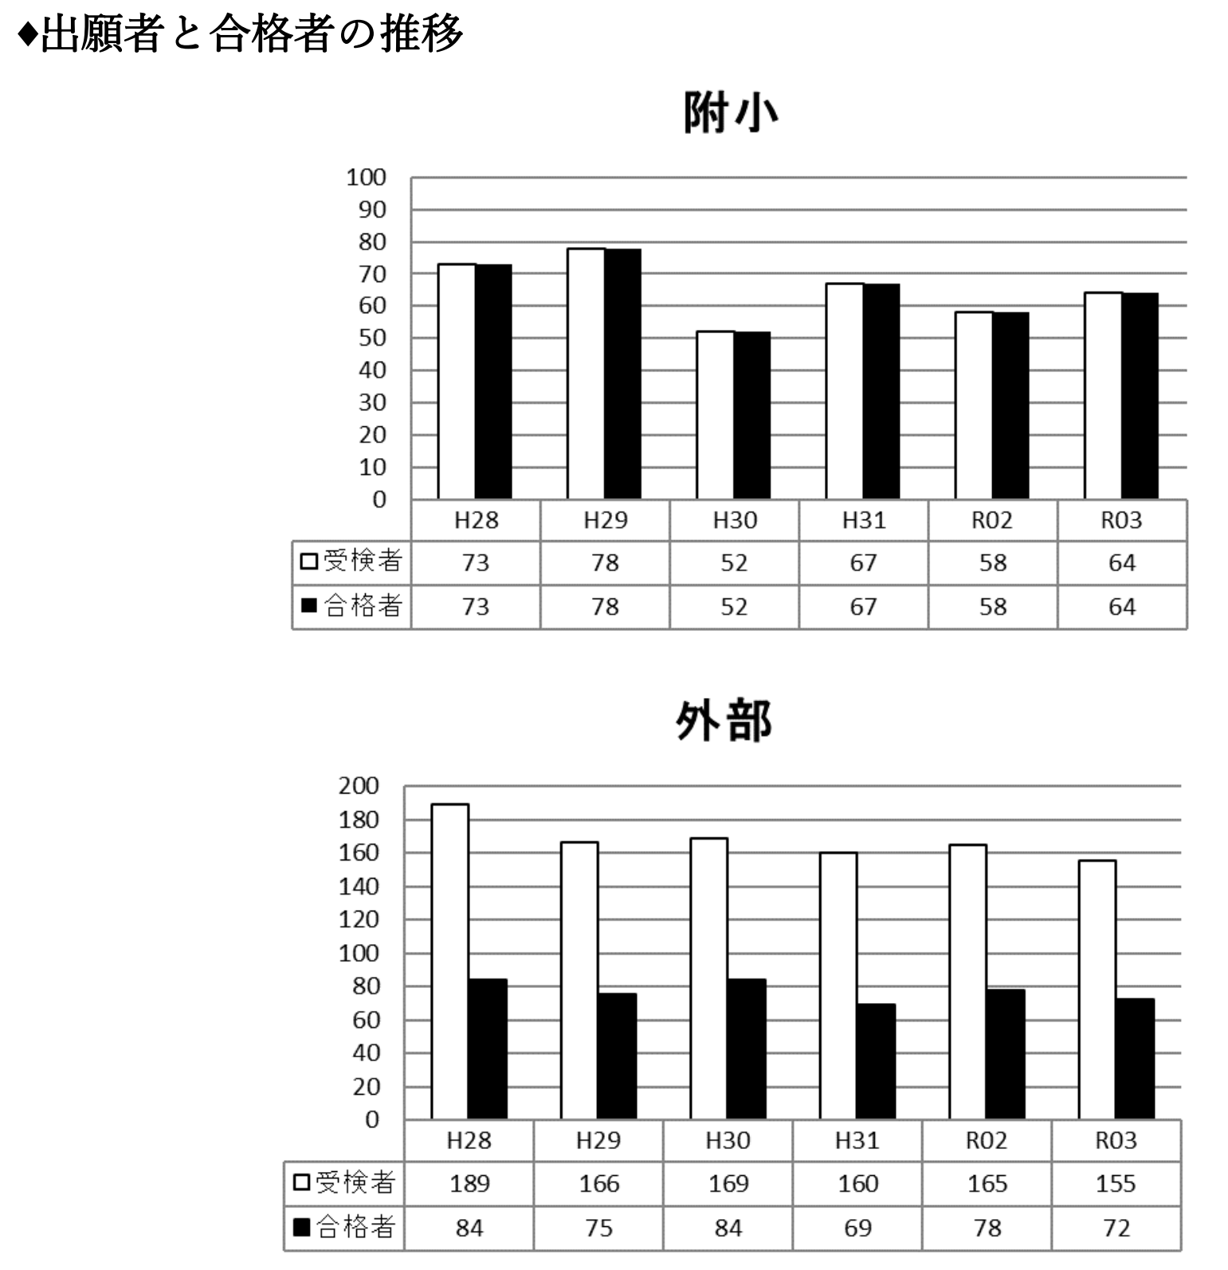
奈良教育大附属中学校
P.37

Slide 65
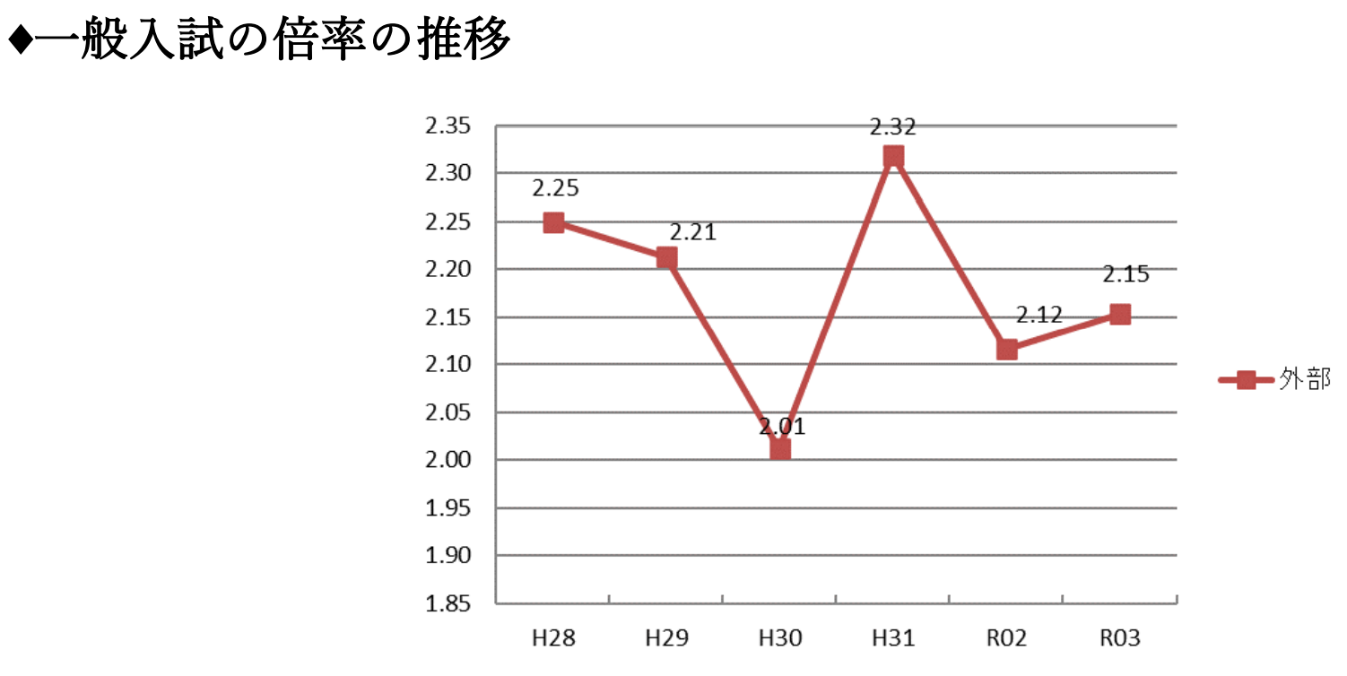

Slide 66
奈良教育大附中
合格者平均偏差値 47⇒56⇒50⇒52

Slide 67
合格者平均偏差値 5１⇒51⇒47⇒51

Slide 68
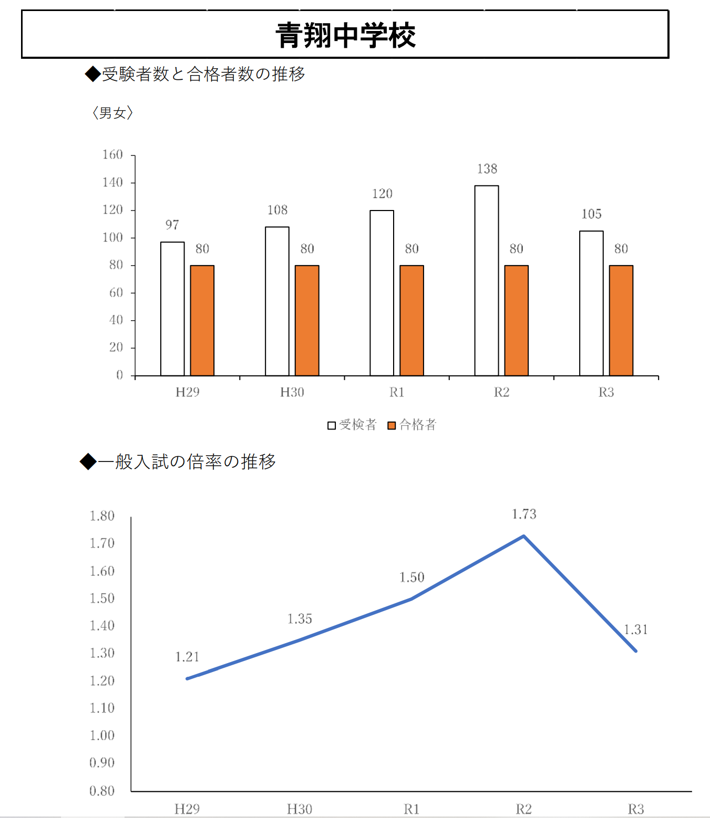
P.64

Slide 70
入試直前2ヶ月が勝負
・自分の可能性を信じて
・過去は変えられないが
未来は変えられる
・ゾーンに入れ！

Slide 71
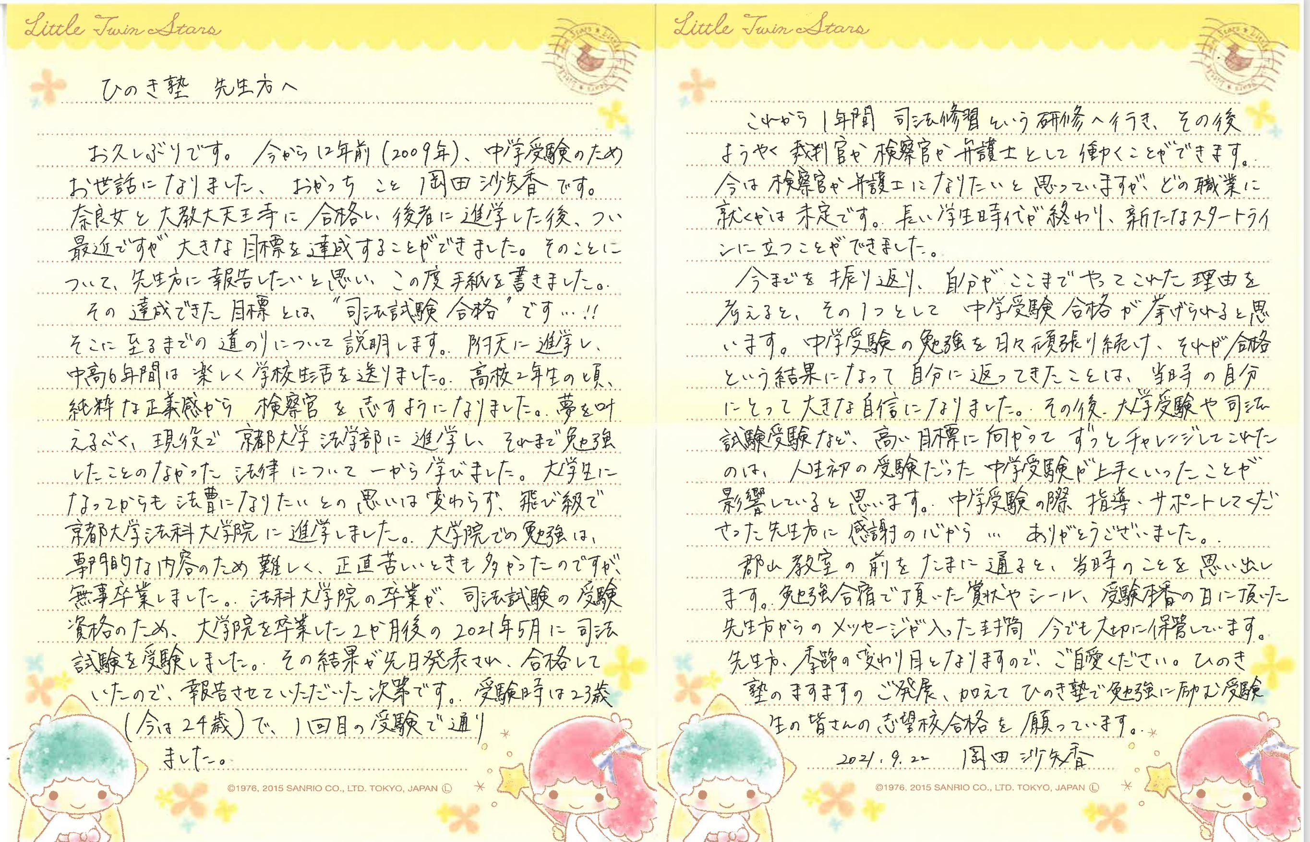

Slide 72
END

